Slide 1

KÍNH CHÀO QUÝ THẦY CÔ GIÁO CÙNG CÁC EM HỌC SINH LỚP 7A1
Giáo viên: Phạm Thị Thuận

Slide 2


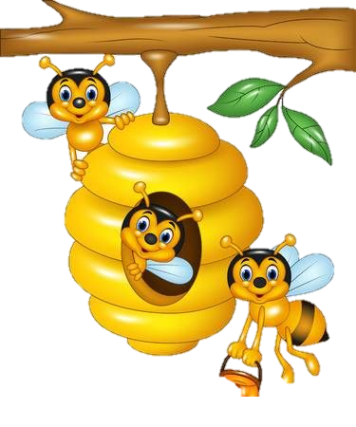




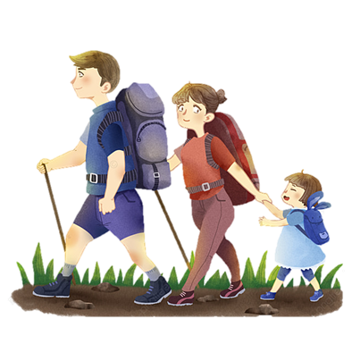
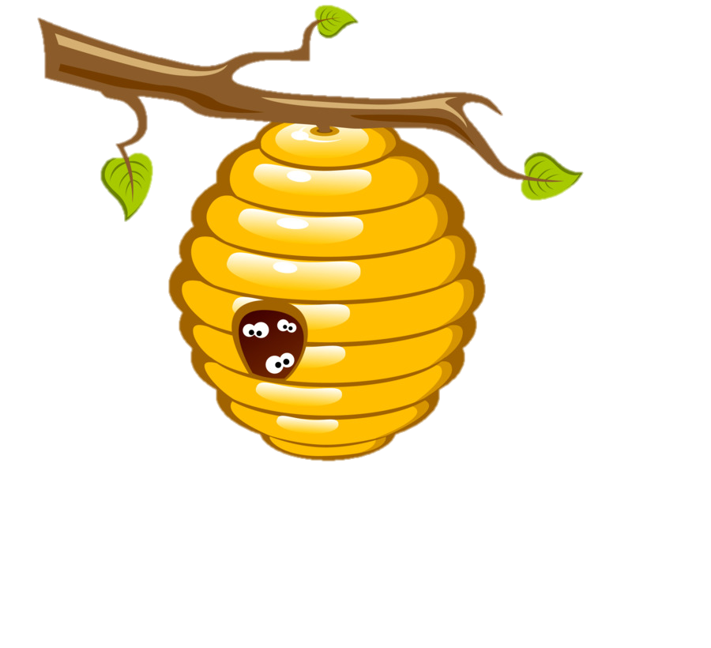
KHỞI ĐỘNG

Slide 3


NHÌN HÌNH ĐOÁN ĐỊA ĐIỂM
GV trình chiếu hình ảnh và đố học sinh biết hình ảnh nói về địa điểm nào.

Slide 4
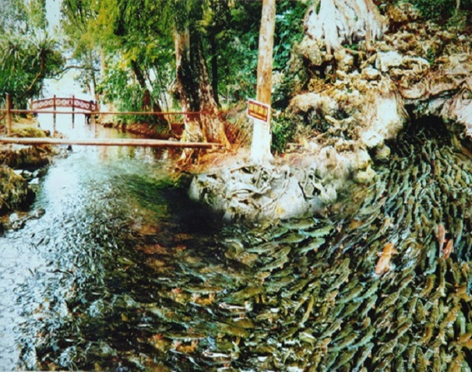

Đây là địa điểm nào?
Suối cá thần Cẩm Lương

Slide 5
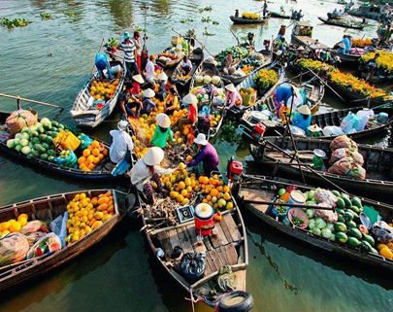
Đây là địa điểm nào?
Chợ nổi miền Tây

Slide 6
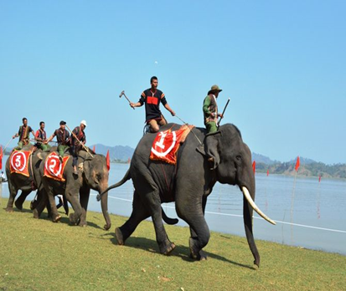
Đây là địa điểm nào?
Lễ hội đua voi

Slide 7
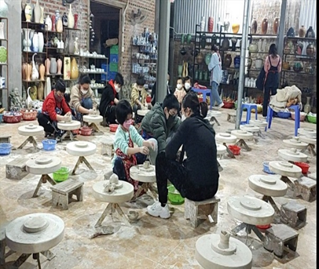
Đây là địa điểm nào?
Làng gốm Bát Tràng

Slide 8
Tiết: 5,6
ĐI LẤY MẬT
Đoàn Giỏi
Giáo viên: Phạm Thị Thuận

Slide 9
HÌNH THÀNH KIẾN THỨC

Slide 10
I. Đọc và tìm hiểu chung

Slide 11
1. Đọc
Biết cách đọc thầm, trả lời được các câu hỏi suy luận.
Sử dụng các chiến thuật:
Theo dõi
Tóm tắt
Hình dung
So sánh

Slide 12
1. Đọc
Biết cách đọc to, trôi chảy, phù hợp về tốc độ đọc, phân biệt được lời người kể chuyện và lời nhân vật.

Slide 13
1. Đọc
Giải thích các từ: tràm, gùi, chà gác, xuồng, cơm vắt, gầm ghì.

Slide 14
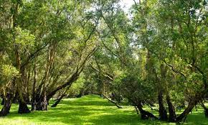
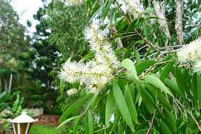
Chú thích
Tràm: cây than gỗ, vỏ cây dung để tram thuyền, lá được sử dụng để làm dược liệu và tinh dầu.

Slide 15
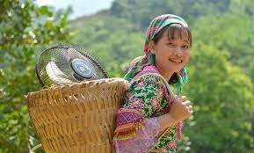
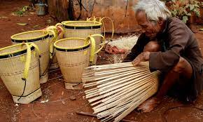
Chú thích
Gùi: đồ vật đan bằng mây, tre; được người dân vùng núi dung để đựng đồ đạc, thường mang trên lưng.

Slide 16
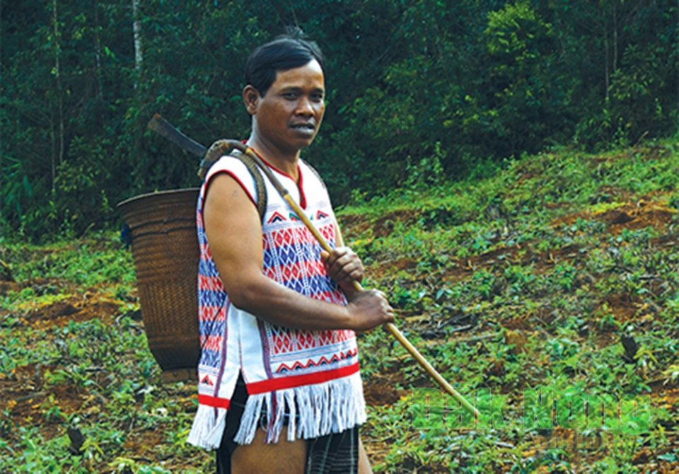
Chú thích
Chà gạc: dao đi rừng của người dân tộc thiểu số ở một số vùng.

Slide 17
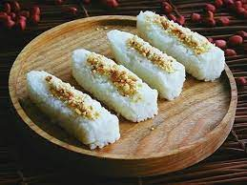
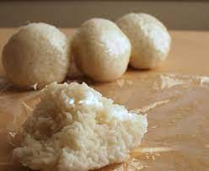
Chú thích
Cơm vắt: cơm nắm

Slide 18
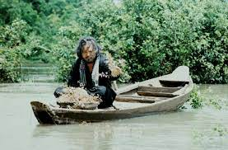
Chú thích
Xuồng: thuyền nhỏ không có mái che.

Slide 19
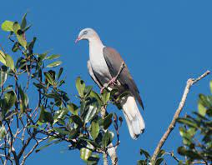
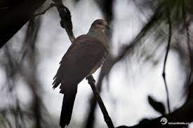
Chú thích
Gầm ghì: một loài chim thuộc họ bồ câu.

Slide 20

2. Tìm hiểu chung
Trình bày vài thông tin về tác giả, tác phẩm?

Slide 21

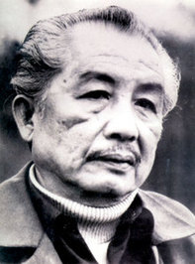
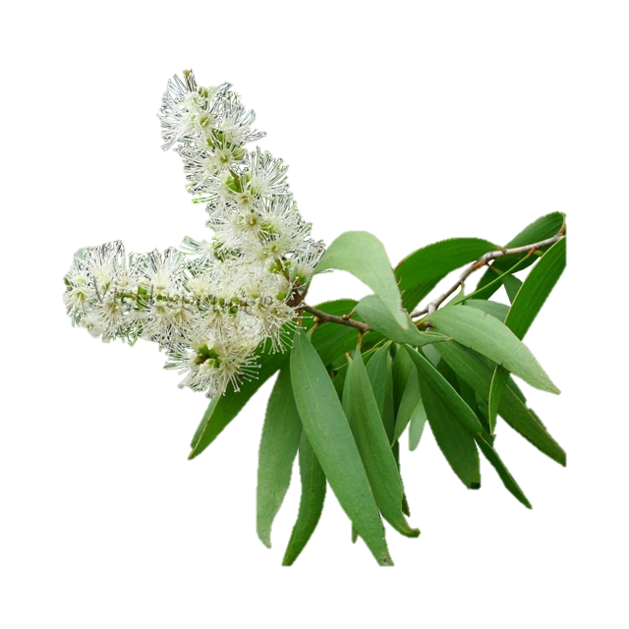
a. Tác giả
1925- 1989 quê ở Tiền Giang, là nhà văn của miền đất phương Nam
Viết về thiên nhiên, con người phương Nam với vẻ đẹp trù phú, những người dân chất phác, thuần hậu
Lối miêu tả vừa hiện thực vừa trữ tình, ngôn ngữ mang màu sắc địa phương
Đoàn Giỏi

Slide 22
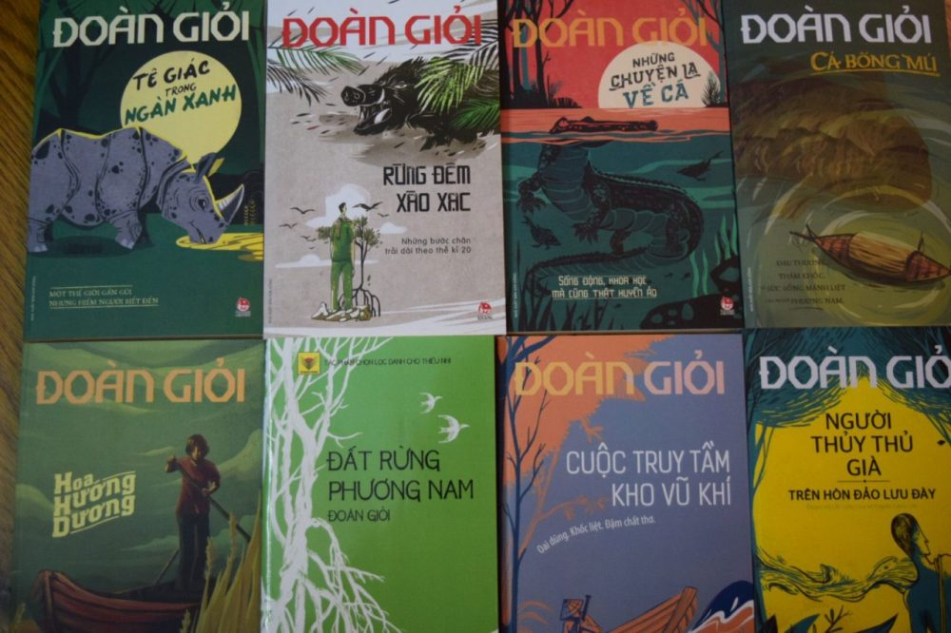
Tác phẩm chính

Slide 23


b. Tác phẩm
- Xuất xứ: Trích trong cuốn tiểu thuyết “Đất rừng phương Nam”. Sáng tác năm 1957.
Nằm ở chương 9, kể về lần An theo tía nuôi và Cò đi lấy mật ong trong rừng U Minh.

Slide 24

2. TÁC PHẨM
Xuất xứ: Trích đoạn “Đi lấy mật” thuộc chương 9 trong “Đất rừng phương Nam ” sáng tác 1957.
Đề tài: thiên nhiên, con người phương Nam
Thể loại: Truyện
Nhân vật chính: An, Cò, tía nuôi của An
Ngôi kể: Ngôi thứ nhất

Slide 25
II. Tìm hiểu chi tiết

Slide 26
1. Tìm hiểu về vẻ đẹp của con người phương Nam
Thảo luận nhóm 4-6 học sinh để hoàn thành các phiếu học tập sau

Slide 27
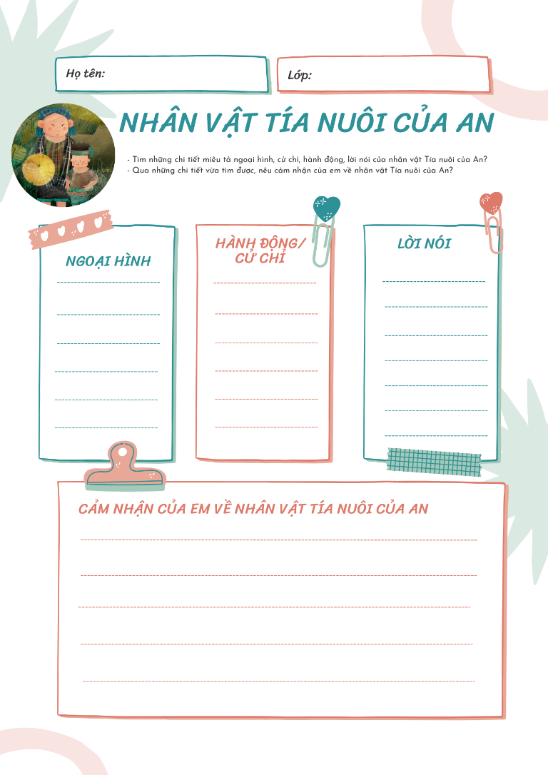
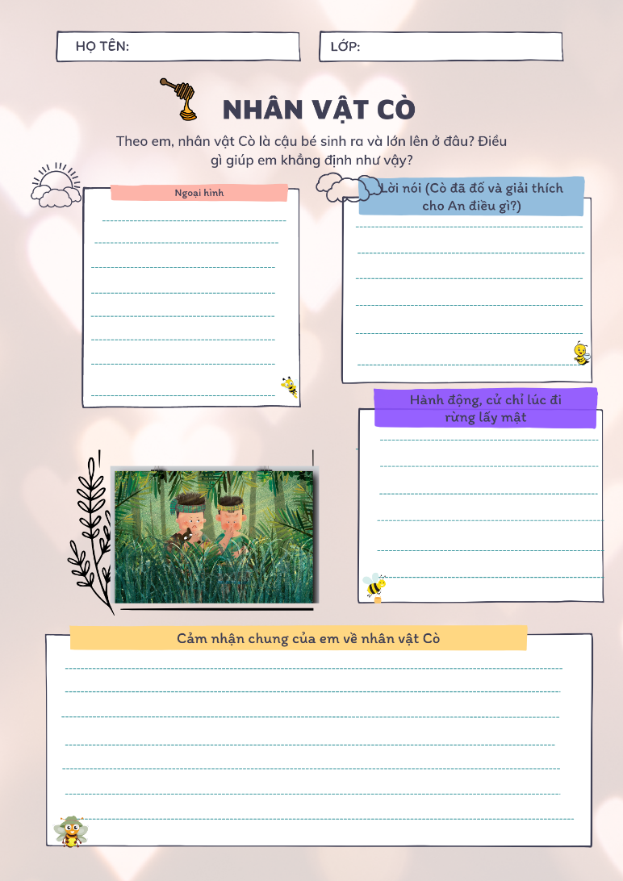
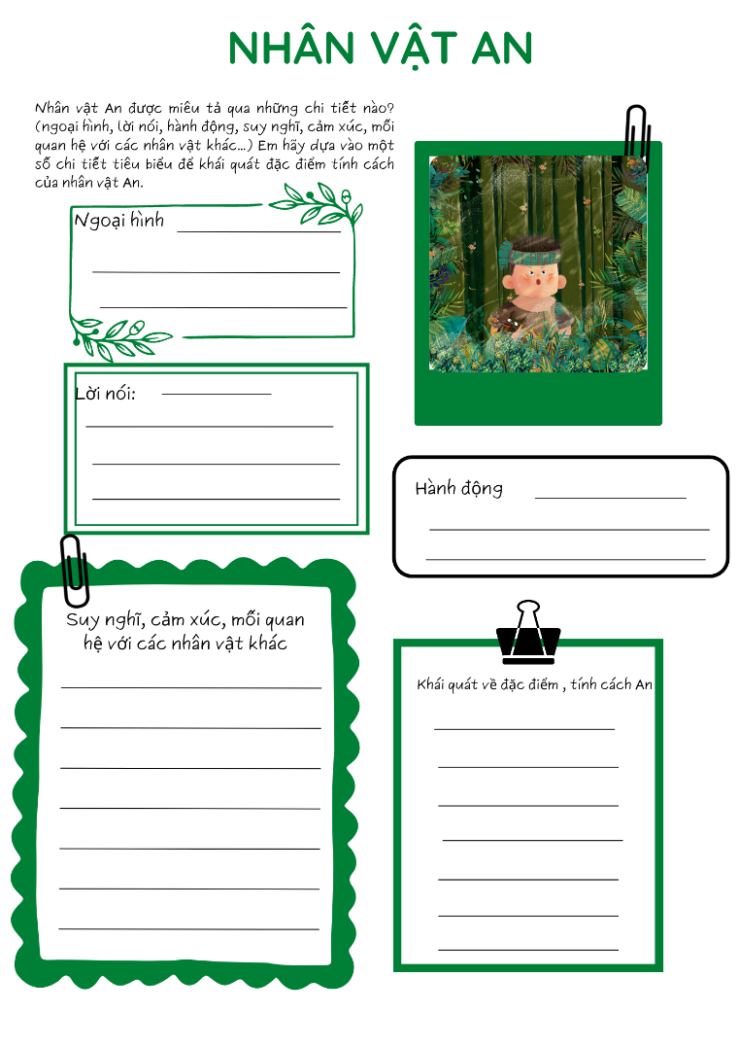
THẢO LUẬN NHÓM
Thời gian: 10 phút
Trình bày – Phản biện: 3 phút
Hoàn thành các phiếu tìm hiểu về nhân vật:

Slide 28
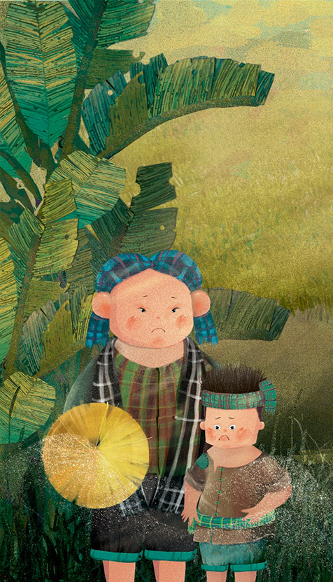
NGOẠI HÌNH
HÀNH ĐỘNG, CỬ CHỈ, LỜI NÓI
Đi trước, phạt ngang nhánh gai -> dọn đường.
Bảo dừng nghỉ ăn cơm vì thấy An đã thấm mệt. “Tía nuôi tôi chỉ nghe tiếng thở sau lưng ông thôi mà biết chứ ông có quay lại nhìn tôi đâu”.
Kiên nhẫn chỉ cho An cách quan sát đường ong bay trong rừng.
Bên hông lủng lẳng chiếc túi
Lưng mang gùi
Tay cầm chà gạc.
a. Nhân vật Tía nuôi của An

Slide 29
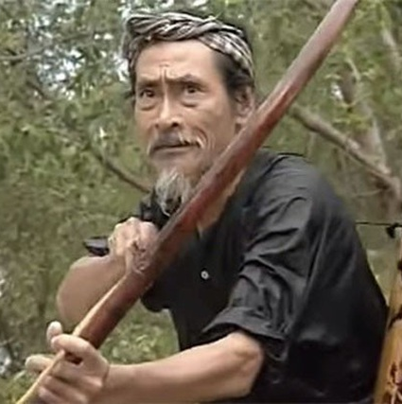
NHẬN XÉT
- Ngoại hình: toát lên vẻ đẹp của một người lao động từng trải, can đảm: vóc dáng khỏe mạnh, vững chãi, cử chỉ mạnh mẽ, dứt khoát…
- Lời nói, cách cư xử: thể hiện sự quan tâm, yêu thương dành cho cậu con nuôi (nghe tiếng thở biết An mệt cần nghỉ chân, chú tâm chăm lo cho An hơn Cò vì biết An chưa quen đi rừng…)
- Ông gác kèo cho ong rừng làm tổ rất giỏi và bảo vệ đàn ong, trân trọng sự sống.
→ Một người lao động dạn dày kinh nghiệm; tính cách mạnh mẽ, giàu lòng nhân hậu, yêu thương con người và thiên nhiên.

Slide 30

b. Nhân vật Cò
Lớn lên và gắn bó với rừng.
Khi An thấm mệt thì Cò vẫn chưa nhằm nhò gì.
Cặp chân như cặp giò nai lội suốt ngày trong rừng cũng chẳng nhằm nhò gì?
Hỏi An: “Đố mày biết con ong mật là con nào?”
Chỉ cho An cách quan sát ong
Kể về “sân chim”

Slide 31
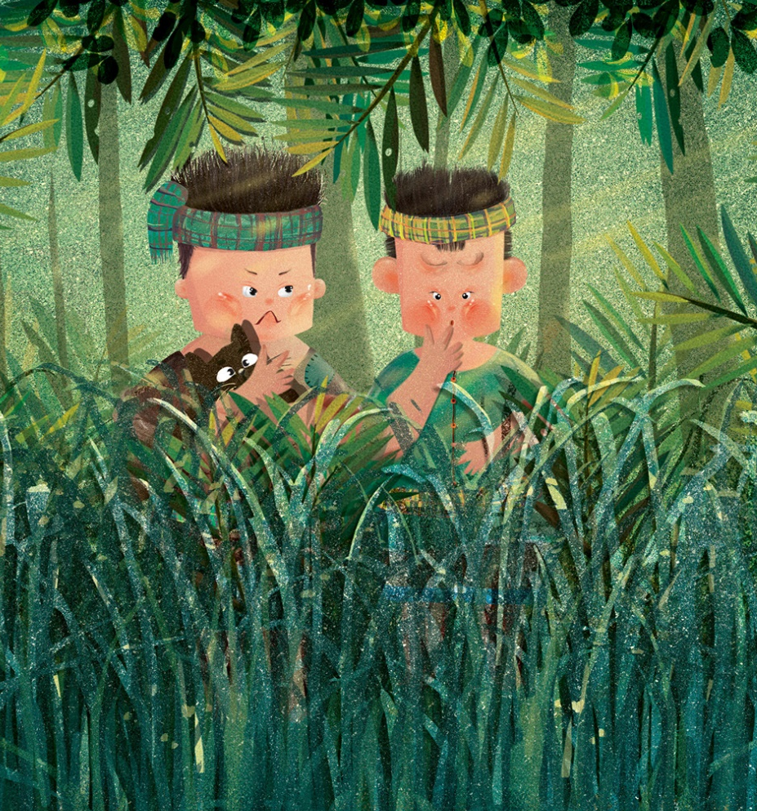
NHẬN XÉT
→ Cò là một cậu bé sinh ra, lớn lên ở vùng đất rừng phương Nam. Cò am hiểu về công việc đi rừng, động vật trong rừng; tự tin, nhanh nhẹn, thành thạo, sống hòa mình với thiên nhiên.

Slide 32


Cử chỉ, lời nói, hành động:
- Quảy tòn ten một cái gùi bé
- “Chịu thua mày đó, tao không thấy con ong mật đâu cả”.
- “Chim đẹp quá Cò ơi! Ở đây nhiều chim quá!”
- “Sao biết nó về cây nào mà gác kèo?”
- “Kèo là gì hở má?”
- “Coi bộ cũng không khó lắm hở má?”
c. Nhân vật An
Cảm nhận về má nuôi, tía nuôi, về Cò:
- “Quả là tôi đã mệt thật.”
- Tía nuôi tôi chỉ nghe tôi thở đằng sau lưng ông thôi mà biết…
- Má nuôi tôi vò đầu tôi, cười rất hiền lành.
- Muốn hỏi Cò đủ thứ về rừng U Minh, về cách gác kèo, cách quan sát phát hiện bầy ong, về sân chim…
Suy nghĩ về cách “ăn ong” của người dân U Minh:
- So sánh cách nuôi ong của ngườ La Mã, người Ai Cập, người Mê Tây Cơ, ở Phi châu,
ở xứ Tây Âu… để thấy được sự độc đáo của người dân U Minh trong cách “ăn ong”.

Slide 33
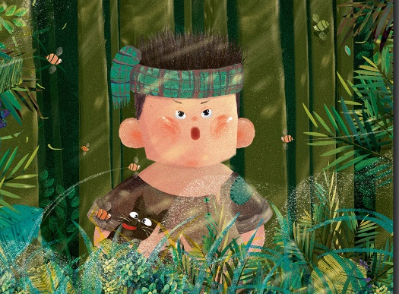
NHẬN XÉT
→ Với tía nuôi, má nuôi: An rất yêu quý, luôn nghĩ về họ với những tình cảm gần gũi, thân thuộc, ấm áp.
→ Với Cò: có lúc An cảm thấy “ghen tị” vì Cò đi rừng thành thạo, biết nhiều về rừng U Minh; luôn ngạc nhiên, ngưỡng mộ trước sự hiểu biết về rừng U Minh của Cò
→ Với so sánh về cách thuần hóa ong của các dân tộc: An là người ham hiểu biết, thông minh.

Slide 34
NHẬN XÉT
Tiểu kết: Từ các nhân vật như tía nuôi, Cò, An -> chân dung những người con phương Nam vừa gần gũi, bình dị, hồn nhiên, nhân hậu vừa mạnh mẽ, phóng khoáng…

Slide 35
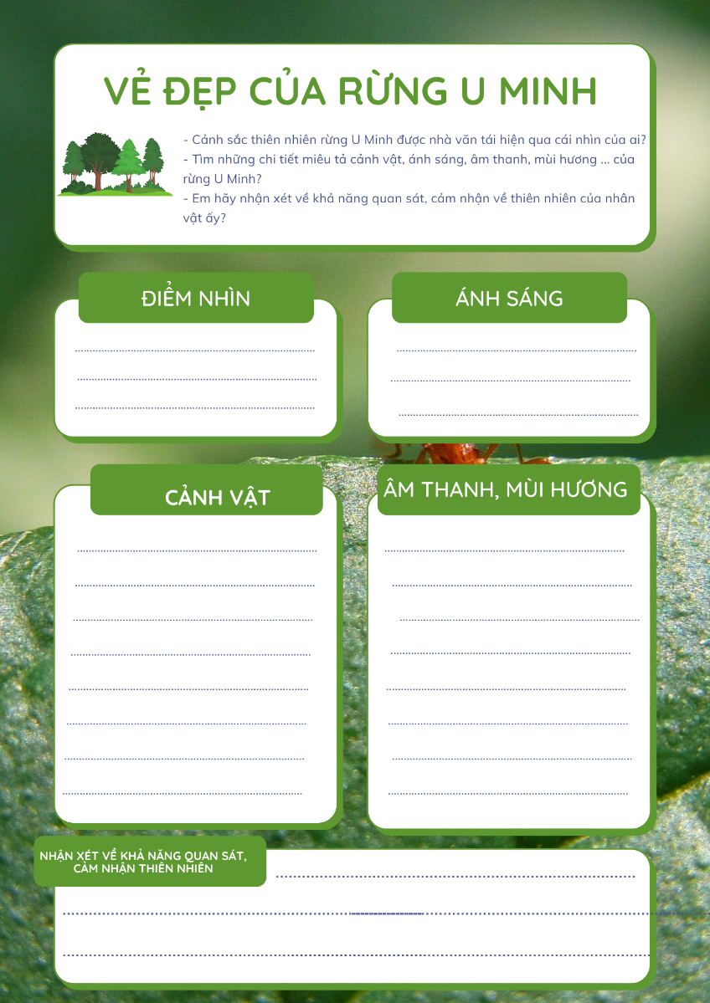
THẢO LUẬN NHÓM ĐÔI
Trả lời nhanh các câu hỏi sau
Thời gian: 10 phút
Trình bày – Phản biện: 3 phút
2. VẺ ĐẸP CỦA RỪNG U MINH

Slide 36
KHÔNG KHÍ
ÁNH SÁNG
Ánh sáng trong vắt, hơi gợn chút óng ánh trên đầu hoa tràm rung rung… cảm giác như là nó bao qua một lớp thủy tinh.
Bóng nắng lên, gió bắt đầu rao rao theo khối mặt trời tròn đang tuôn ánh sáng vàng rực xuống mặt đất….
Rừng yên tĩnh, không khí mát lạnh (không khí, sông ngòi, mương rạch, đất ẩm, thảo mộc thở ra từ bình minh)
Rừng cây im lặng quá, một chiếc lá rơi cũng khiến người ta giật mình, chim chóc chẳng nghe con nào kêu

Slide 37
Một làn hơi đất nhè nhẹ tỏa lên …
CẢNH VẬT, MÀU SẮC,
ÂM THANH,
HƯƠNG THƠM
Chim hót líu lo…
Nắng bốc hương hoa tràm thơm ngây ngất….
Mấy con kỳ nhông nằm phơi mình
Các loại chim rừng với đủ màu sắc

Slide 38
Qua cái nhìn của An, rừng U Minh hiện ra với vẻ đẹp kỳ thú, đầy chất thơ, vừa giàu có, hoang sơ:
+ Bình minh yên tĩnh, trong vắt, mát lành.
+ Buổi trưa tràn đầy ánh nắng, ngây ngất hương thơm của hoa tràm, rộn ràng tiếng chim, tiếng ong, tiếng côn trùng và rực rỡ sắc màu của cây, lá
→ Thiên nhiên rừng U Minh phong phú, thơ mộng
NHẬN XÉT

Slide 39
2. Thiên nhiên rừng U Minh
Nhận xét về khả năng quan sát và cảm nhận thiên nhiên của nhân vật?

Slide 40
2. Thiên nhiên rừng U Minh
An là cậu bé có khả năng quan sát và cảm nhận thật tinh tế, có tâm hồn trong sáng, biết phát hiện, cảm nhận vẻ đẹp thiên nhiên

Slide 41
3. Chia sẻ ấn tượng về con người và rừng phương Nam
Đọc đoạn trích, em có ấn tượng như thế nào về con người và rừng phương Nam?

Slide 42
3. Chia sẻ ấn tượng về con người và rừng phương Nam
Ấn tượng về con người phương Nam: vừa gần gũi, bình dị, hồn nhiên, nhân hậu, nghĩa tình lại vừa phóng khoáng, mạnh mẽ…
Ấn tượng về rừng phương Nam: kì thú, đầy chất thơ, hoang sơ, trù phú…

Slide 43
III. Tổng kết

Slide 44
III. Tổng kết
Nghệ thuật đặc sắc được thể hiện qua văn bản?

Slide 45
b. Nghệ thuật
Ngôn ngữ nhân vật giản dị, gần gũi đậm chất miền Tây Nam Bộ
Miêu tả chi tiết tính cách nhân vật qua lời nói và hành động. Cách kể chuyện hấp dẫn , lôi cuốn.

Slide 46
III. Tổng kết
Hãy tóm tắt nội dung và ý nghĩa của văn bản?

Slide 47
1. Nội dung – Ý nghĩa
Văn bản đề cập đến vấn đề sự đa dạng của các loài vật trên TĐ và trật tự trong đời sống muôn loài.
VB đã đặt ra cho con người vấn đề cần biết chung sống hài hoà với muôn loài, để bảo tồn sự đa dạng của thiên nhiên trên TĐ.

Slide 48
III. Tổng kết
Theo em, chủ đề của văn bản là gì?

Slide 49
LUYỆN TẬP

Slide 50
KHÁM PHÁ RỪNG PHƯƠNG NAM

Slide 51

Câu 1. Đoạn trích đi lấy mật trích từ tác phẩm nào?
A. Đất rừng phương Nam
B. Vượt thác
C. Những đứa con trong gia đình
D. Chiếc lược ngà

Slide 52
Câu 2. Tác giả của “Đất rừng phương Nam”là ai?
A. . Nguyễn Thi
B. Võ Quảng
C. Đoàn Giỏi
D. Nguyễn Trung Thành

Slide 53
Câu 3. Đất rừng phương Nam được viết theo thể loại nào?
A. Truyện ngắn
B. Tiểu thuyết
C. Kí
D. Tất cả đều sai

Slide 54
Câu 4. Tên loài cây gắn liền với vùng rừng U Minh
A. Tre
B. Tràm
C. Phi lao
D. Điên điển

Slide 55
Câu 5: Khoa học tự nhiên ở trường đã giúp nhân vật tôi điều gì?
A. Một khái niệm cụ thể về xã hội loài ong, về những lợi ích của con ong.
B. Một khái niệm chung chung về xã hội loài ong, về những lợi ích của con ong.
C. Một khái niệm cụ thể về xã hội loài ong, về những lợi ích của con ong và cách “ăn ong”
D. Một khái niệm chung chung thể về xã hội loài ong, về những lợi ích của con ong và cách “ăn ong”

Slide 56
Câu 6. Trong đoạn trích, nhân vật tôi đã nhắc tới việc lấy mật ong bằng cách nào
A. Đặt đõ để ong vào làm tổ rồi lấy mật
B. Gác kèo ong
C. Đặt thùng để ong vào làm tổ rồi lấy mật
D. Cả A,B,C đều đúng

Slide 57
Câu 7. Theo lời má nuôi dặn, nếu ong làm tổ ở nơi ẩm ướt thì điều gì sẽ xảy ra?
A. Mật ong sẽ đậm đặc
B. Mật sẽ ngọt dịu hơn
C. Mật dễ chua, dễ bị ẩm
D. Mật sẽ có nhiều công dụng hơn

Slide 58
Câu 8. Vũ điệu báo trước của loài ong được hiểu là
A. Con ong sẽ lượn một vòng trước khi bay vào tổ
B. Con ong sẽ bay thành đàn trước khi vào tổ
C. Con ong sẽ bay theo cặp trước khi vào tổ
D. Con ong sẽ bay ba vòng trước khi vào tổ

Slide 59
Câu 9. Nhân vật tôi trong đoạn trích là ai, có hoàn cảnh như thế nào?
A. Là Cò – một đứa trẻ lang thang được bố mẹ An cưu mang
B. Là Cò- sinh ra trong một gia đình nghèo sống trên sông nước
C. Là An – một đứa trẻ lang thang được bố mẹ Cò cưu mang
D. Cả A, B, C đều sai

Slide 60
Câu 10. Câu văn “Cặp chân của nó như bộ giò nai, lội suốt ngày trong rừng còn chả thấy mùi gì nữa là” sử dụng biện pháp tu từ nào
A. Liệt kê
B. Phóng đại
C. So sánh
D. Cả A, B, C đều sai

Slide 61
VẬN DỤNG

Slide 62
VẬN DỤNG
Viết đoạn văn (5-7 câu) trình bày cảm nhận của em về chi tiết thú vị trong đoạn trích Đi lấy mật

Slide 63
Trong đoạn trích Đi lấy mật, chi tiết để lại cho em nhiều cảm xúc nhất là chi tiết tía nuôi chỉ nghe tiếng thở đằng sau lưng là biết An đang mệt. Đây không chỉ là kinh nghiệm của người nhiều năm đi rừng mà đó còn là trái tim yêu thương mà tía nuôi dành cho An. Có lẽ người cha ấy không phân biệt con ruột hay con nuôi mà thương yêu An, Cò như nhau. Điều đó đã sưởi ấp trái tim, xoa dịu những đau buồn của An. Chỉ một chi tiết nhỏ cũng giúp em hiểu thêm về tính cách hào hiệp, nghĩa khí của người Phương Nam.

Slide 64
HƯỚNG DẪN TỰ HỌC
Bài cũ: hoàn thành bài tập. Vẽ sơ đồ tư duy khái quát nội dung bài học.
Bài mới: Thực hành tiếng Việt
Hoàn thành phiếu học tập theo yêu cầu.
Đọc bài

Slide 65
KÍNH CHÀO QUÝ THẦY CÔ GIÁO CÙNG CÁC EM HỌC SINH

